Slide 1
Управление введением обновленных ФГОС
Совещание руководителей ОО (24.05.2022 г.)

Slide 2
Изменения в новых ФГОС НОО и ООО
Приказ Минпросвещения от 31.05.2021 г. №286
Приказ Минпросвещения от 31.05.2021 г. №287

Slide 3
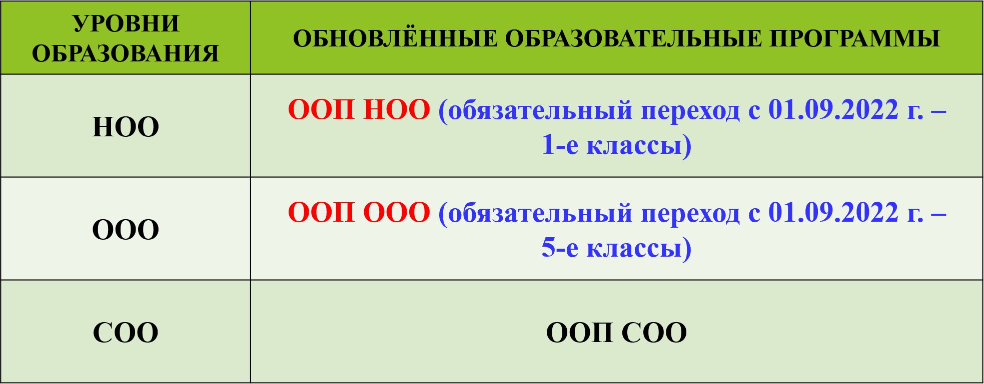
ОБНОВЛЁННЫЕ ФГОС НОО И ФГОС ООО С УЧЁТОМ ГОСУДАРСТВЕННОЙ ПОЛИТИКИ В СФЕРЕ ОБРАЗОВАНИЯ
(ФЕДЕРАЛЬНЫЙ ЗАКОН ОТ 29.12.2012 № 273 – ФЗ «ОБ ОБРАЗОВАНИИ В РОССИЙСКОЙ ФЕДЕРАЦИИ» (с изменениями и дополнениями, вступает в силу с 13.07.2021 г., с изменениями и дополнениями, вступает в силу с 01.09.2021 г.))

Slide 4
Обновлённые ФГОС – уклон на вариативность
Обновлённые ФГОС обеспечивают вариативность содержания образовательных программ, возможность формирования программ различного уровня сложности и направленности с учётом образовательных потребностей и способностей детей.
Закрепили три способа, как этого достичь:
сочетать учебные предметы, учебные курсы, учебные модули;
вводить углублённое изучение предмета;
разрабатывать ИУП (в том числе для ускоренного обучения, в пределах осваиваемой программы ООО, в том числе адаптированной, в порядке, установленном локальными нормативными актами Организации).

Slide 5
Вариативность
Учебные предметы, учебные курсы, модули
Реализация программ углубленного изучения отдельных предметов
Реализация ИУП

Slide 6
Обновлённые ФГОС – уточнили и расширили требования к результатам освоения ООП
Затронули все планируемые результаты – личностные, метапредметные и предметные.
Добавили результаты по каждому модулю ОРКСЭ.
На уровне ООО установили требования к предметным результатам изучения учебных предметов: "Математика", "Информатика", "Физика", "Химия", "Биология" на базовом и углублённом уровнях.
Усилили акценты на изучение явлений и процессов современной России и мира в целом, современного состояния науки.

Slide 7
Метапредметные и личностные результаты
Личностные результаты | Метапредметные результаты
Гражданско-патриотическое | Овладение универсальными учебными познавательными действиями (базовые логические, базовые исследовательские, работа с информацией)
Духовно-нравственное | Овладение универсальными учебными коммуникативными действиями (общение, совместная деятельность)
Эстетическое | Овладение универсальными регулятивными действиями
Физическое воспитание
Трудовое
Экологическое
Ценность научного познания

Slide 8
Обновлённые ФГОС – образовательные технологии
При реализации программы ООО, в том числе адаптированной, Организация вправе применять:
различные образовательные технологии, в том числе электронное обучение, дистанционные образовательные технологии;
модульный принцип представления содержания указанной программы и построения учебных планов, использования соответствующих образовательных технологий.

Slide 9
УП НОО
32.1. Учебный план программы начального общего образования…
<...>
В целях обеспечения индивидуальных потребностей обучающихся часть учебного плана, формируемая участниками образовательных отношений из перечня, предлагаемого Организацией, включает учебные предметы, учебные курсы (в том числе внеурочной деятельности), учебные модули по выбору родителей (законных представителей) несовершеннолетних обучающихся, в том числе предусматривающие углубленное изучение учебных предметов, с целью удовлетворения различных интересов обучающихся, потребностей в физическом развитии и совершенствовании, а также учитывающие этнокультурные интересы.

Slide 10
УП ООО
Учебный план программы основного общего образования…
<...>
В целях обеспечения индивидуальных потребностей обучающихся часть учебного плана, формируемая участниками образовательных отношений из перечня, предлагаемого Организацией, включает учебные предметы, учебные курсы (в том числе внеурочной деятельности), учебные модули по выбору обучающихся, родителей (законных представителей) несовершеннолетних обучающихся, в том числе предусматривающие углубленное изучение учебных предметов, с целью удовлетворения различных интересов обучающихся, потребностей в физическом развитии и совершенствовании, а также учитывающие этнокультурные интересы, особые образовательные потребности обучающихся с ОВЗ.

Slide 11
Изменения в предметных областях и учебных предметах
На уровне ООО установили требования к предметным результатам при углубленном изучении некоторых дисциплин. Это учебные предметы: «Математика», включая курсы «Алгебра», «Геометрия», «Вероятность и статистика»; «Информатика»; «Физика»; «Химия»; «Биология».
Обратите внимание, что предметные результаты в новых ФГОС не согласовываются с требованиями концепций преподавания физики, астрономии, химии, истории России. Поэтому учителям придется в своих рабочих программах одновременно учитывать и требования ФГОС, и требования концепций

Slide 12
Изменения в предметных областях и учебных предметах
В предметной области «Математика и информатика» учебный предмет «Математика» включает учебные курсы: «Алгебра» «Геометрия» «Вероятность и статистика».
В предметной области «Общественно-научные предметы». учебный предмет «История» включает учебные курсы «История России» «Всеобщая история»

Slide 13
5 учебных предметов с модульным принципом изучения
Ввели тематические модули для ИЗО, музыки, технологии, ОБЖ и физкультуры.
По этим предметам есть комплекс тематических модулей. Для каждого модуля прописаны предметные результаты, которые выносятся на промежуточную аттестацию. Школа самостоятельно определяет, в каком порядке и объеме изучать модули.
Посмотрите пример модулей учебного предмета «Изобразительное искусство».

Slide 14
5 учебных предметов с модульным принципом изучения
ПРИМЕР. Модули учебного предмета «Изобразительное искусство»:
«Символика крестьянского дома и народного праздника»;
«Народные художественные промыслы России»;
«Виды и жанры изобразительного искусства»;
«Художественный образ и художественно выразительные средства»;
«Натюрморт. Пейзаж. Портрет»;
«Конструктивное искусство: архитектура и дизайн».

Slide 15
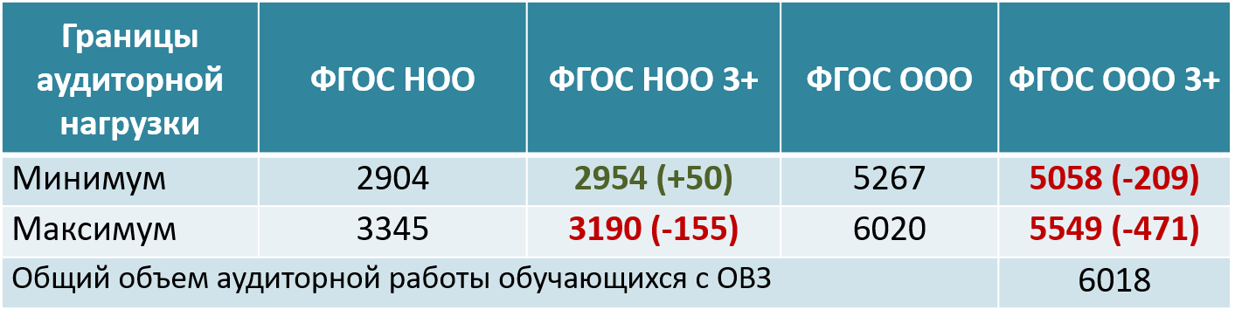
В новых стандартах произошли изменения в части снижения/ увеличения общего объема аудиторной работы обучающихся

Slide 16
Обновлённые ФГОС – деление обучающихся на группы
Организация образовательной деятельности по программе ООО, в том числе адаптированной, может быть основана на делении обучающихся на группы и различное построение учебного процесса в выделенных группах с учётом их успеваемости, образовательных потребностей и интересов, психического и физического здоровья, пола, общественных и профессиональных целей, в том числе обеспечивающей углублённое изучение отдельных предметных областей, учебных предметов (профильное обучение) (дифференциация обучения).

Slide 17
Требования к рабочим программам
Рабочие программы учебных предметов, учебных курсов, курсов внеурочной деятельности и учебных модулей нужно формировать с учетом рабочей программы воспитания.
Тематическое планирование рабочих программ теперь должно включать возможность использования ЭОР и ЦОР по каждой теме. Кроме того, в рабочих программах внеурочной деятельности нужно указывать формы проведения занятий.

Slide 18
Требования к рабочим программам
Рабочие программы учебных предметов, курсов и модулей необходимо формировать с учетом рабочей программы воспитания. В тематическом планировании нужно указать, что по каждой теме возможно использовать ЭОР. Требования к рабочим программам теперь едины, и нет отдельных норм для рабочих программ внеурочной деятельности.

Slide 19
Научно-методическое сопровождение ФГОС
Единый информационный ресурс
edsoo.ru
размещение методических материалов
конструктор рабочих программ

Slide 20
Когда утвердить ООП?
Утвердить обновлённые ООП надо до того, как начнёте зачислять учеников в 1-е и 5-е классы. У родителей (законных представителей) должна быть возможность ознакомиться с ООП на стадии приёма в ОО (п. 4 ч. 3 ст. 44, ч. 2 ст. 55 Закона № 273 – ФЗ).
Для ООП НОО крайний срок – 29.06.2022 г., т.к. 30.06.2022 г. заканчивается приём заявлений на обучение.
Для ООП ООО – до 01.09.2022 г. Приём на обучение в соответствии с ФГОС ООО прекращается с 01.09.2022 г.

Slide 21
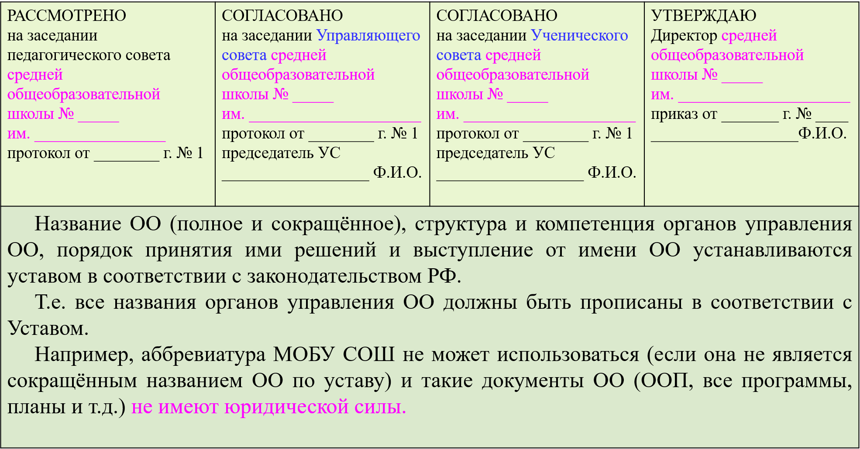
УТВЕРЖДЕНИЕ ООП

Slide 22
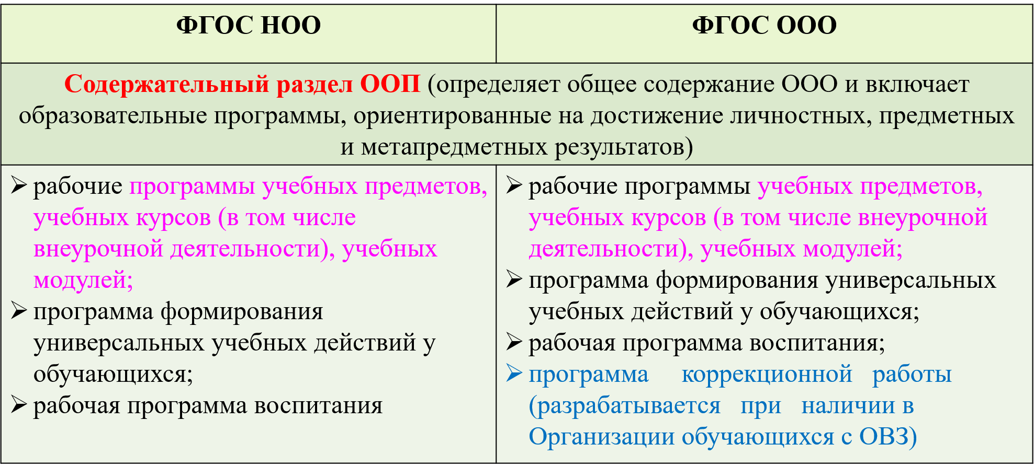
СТРУКТУРА ООП
(ФГОС НОО, утверждённый приказом МП РФ от 31.05.2021 г. № 286;
ФГОС ООО, утверждённый приказом МП РФ от 31.05.2021 г. № 287)

Slide 23
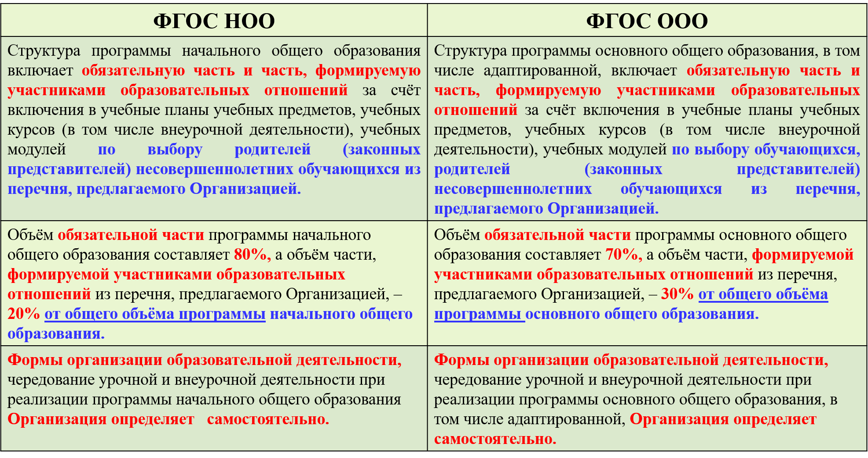
Требования к структуре программы

Slide 24
Особенности обучения детей с ОВЗ
Не используйте обновлённый ФГОС НОО для АООП НОО!
ФГОС НОО для детей с ОВЗ применять нельзя.
Адаптированные ООП на уровне начального общего образования разрабатываются на основе ФГОС ОВЗ или ФГОС для учащихся с умственной отсталостью (интеллектуальными нарушениями)
АООП ООО можно разрабатывать на основе обновлённого ФГОС ООО. В него добавили вариации предметов.
Например, для глухих и слабослышащих исключили из ИУП обязательный учебный предмет «Музыка».
Для глухих и слабослышащих обучающихся, обучающихся с тяжёлыми нарушениями речи включили в предметную область «Русский язык и литература» обязательный для изучения учебный предмет «Развитие речи».
Для глухих, слабослышащих обучающихся, обучающихся с тяжёлыми нарушениями речи, обучающихся с нарушениями опорно-двигательного аппарата необходимо внести изменение сроков и продолжительности изучения иностранного языка.
Для всех обучающихся с ОВЗ исключили учебный предмет "Физическая культура" и включили учебный предмет «Адаптивная физическая культура».
Можно увеличить срок освоения АООП до шести лет, а объём занятий – до 6018 часов.

Slide 25
ФГОС-2021: управленческий аспект
Что нужно сделать?

Slide 26
ВАРИАТИВНОСТЬ
Введите углубленное изучение предметов, если есть запрос от учеников и родителей, необходимые условия. Предлагайте ИУП одаренным детям, которые заняты спортивной, творческой и иной деятельностью вне школы, или, наоборот, отстающим детям

Slide 27
Планируемые результаты
Учтите требования к результатам освоения модулей ОРКСЭ при разработке ООП НОО.
Если вводите углубленное изучение предметов в основной школе, ориентируйтесь на требования к результатам во ФГОС ООО

Slide 28
Пояснительная записка
Составляйте пояснительные записки к новым ООП НОО и ООО по единым правилам

Slide 29
Содержательный раздел ООП
Учтите новую структуру содержательного раздела при разработке ООП

Slide 30
Рабочие программы
Впишите в тематическое планирование каждой рабочей программы (кроме программы воспитания) электронные образовательные ресурсы, которые можно использовать при изучении темы. Не указывайте в рабочих программах внеурочки формы организации и виды деятельности. Вместо этого напишите формы занятий

Slide 31
Предметные области и предметы
Учтите новое деление на предметы и модули при разработке рабочих программ и учебного плана, раздела ООП о требованиях к предметным результатам

Slide 32
Родной и второй иностранный языки
Закрепите в ООП и локальных актах, что организуете изучение родного и второго иностранного языков из перечня школы, если для этого есть условия и заявление родителей.
Поручите классным руководителям основной школы собрать заявления с родителей, которые хотят, чтобы их дети изучали второй иностранный, родной язык и родную литературу. Поручите учителям начальной школы собрать заявления родителей об изучении детьми родного языка и литературного чтения на родном языке

Slide 33
Аудиторная нагрузка
Учтите объем новой нагрузки при разработке ООП НОО и ООО, в том числе при распределении часов в учебном плане и тематическом планировании рабочих программ

Slide 34
Программа воспитания
При разработке рабочих программ воспитания сначала ориентируйтесь на ФГОС, а затем на примерные программы воспитания и методические рекомендации к ним. Проверяющие применят санкции, только если ООП противоречит ФГОС, а не другим документам, которые не являются нормативными

Slide 35
Деление на группы
Проанализировать образовательные потребности учащихся. Закреплена возможность и правила деления учеников на группы. Теперь образовательную деятельность можно реализовывать в группах по-разному, в том числе с углубленным изучением отдельных предметных областей, предметов – с учетом успеваемости, образовательных потребностей и интересов, психического и физического здоровья, пола, общественных и профессиональных целей детей

Slide 36
Повышение квалификации
Мониторинг прохождения педагогами курсов повышения квалификации. Исключили норму, по которой педагоги должны повышать квалификацию не реже, чем раз в три года. В ФЗ «Об образовании» по-прежнему закреплено, что педагог вправе проходить дополнительное профессиональное образование раз в три года и обязан систематически повышать квалификацию. Как часто он должен это делать, теперь не указано. НО: лучше оставить в планах повышения квалификации обучение педагогов раз в три года. Такое право работникам дает ФЗ «Об образовании». Если работники будут обучаться реже, у проверяющих могут возникнуть вопросы

Slide 37
Адаптированные программы
Поручите педагогам не использовать новый ФГОС НОО при разработке АООП НОО. Учтите новые требования к обучению детей с ОВЗ при разработке АООП ООО

Slide 38
Приказ о создании рабочей группы
РАБОЧАЯ ГРУППА: • заместители • руководители методических объединений • учителя-предметники • руководители структурных подразделений
РАБОТА ПО ВВЕДЕНИЮ НОВЫХ ФГОС: • составление проектов новых ООП НОО и ООО • анализ изменений локальных актов • разработка проектов новых локальных актов • мониторинг выпуска разъяснений по новым ФГОС от Минпросвещения и других ведомств и их учет

Slide 39
План введения ФГОС– 2021 в школе - Приказ об утверждении плана введения ФГОС–2021
Определить основные задачи 1)оценить кадровые и материальные ресурсы школы; 2)собрать заявления родителей на изучение родного и второго иностранного языков; 3)разработать проекты ООП; 4)проверить и изменить локальные акты, разработать новые. • Закрепить задачи за ответственными работниками. • Установить контрольные сроки по каждому мероприятию

Slide 40
Оценка кадровых и материальных ресурсов школы
Распределить обязанности между работниками, которых задействуете в реализации плана перехода на новые ФГОС. - Если обязанности выходят за рамки трудовой функции, нужно заключить дополнительное соглашение и оплатить дополнительную работу.
Проанализировать количество учителей и их учебную нагрузку. - Новые ФГОС разрешают не обучать родному и второму иностранным языкам, если для этого у школы нет условий, в том числе кадровых.
Оценить, как увеличится нагрузка, если в новых ООП будет больше предметов с углубленным обучением и индивидуальных учебных планов – Если планируемая нагрузка выйдет за рамки рабочего времени учителей, придется оформить внутреннее совместительство или принять новых работников.
Оценить материально-техническую базу школы. - Соотнесите ее с требованиями новых ФГОС ООО – они устанавливают правила оснащения учебных кабинетов разной направленности

Slide 41
Работа с родителями
Проведите родительское собрание
Расскажите о приеме на обучение в следующем учебном году в 1- е и 5- е классы уже по новым ФГОС
Расскажите о новшествах подробнее
Опишите преимущества для родителей и детей
Дополнительно раздайте памятки, к памяткам приложите согласия на переход на новые ФГОС

Slide 42
Локальные акты
Проверить и скорректировать локальные акты, которые противоречат новым ФГОС НОО и ООО.
Обратить внимание на положение об индивидуальном учебном плане (ИУП). ФГОС устанавливают, что для детей на ИУП срок обучения можно сократить, а вот увеличить его нельзя.
Проанализировать локальный акт об языках для изучения. Он должен содержать перечень, из которого родители будут выбирать родной и второй иностранный языки для своего ребенка.
Проверить локальные акты о правилах разработки компонентов ООП, например, рабочих программ. Новые ФГОС поменяли структуру ООП и ее компонентов, требования к ним.

Slide 43
САЙТ ОО
Создать раздел на официальном сайте ОО, где необходимо размещать все локальные акты, информацию для родителей и учащихся.

Slide 44
УЧЕБНИКИ
В настоящее время Федеральный перечень учебников (Приказ Минпросвещения России от 20 мая 2020 года № 254) не содержит учебников, прошедших экспертизу на соответствие требованиям обновленных ФГОС 2021.
В период перехода на обновленные ФГОС 2021 могут быть использованы любые учебно методические комплекты, включенные в федеральный перечень учебников. Особое внимание должно быть уделено изменению методики преподавания учебных предметов при одновременном использовании дополнительных учебных, дидактических материалов, ориентированных на формирование предметных, метапредметных и личностных результатов

